Slide 1
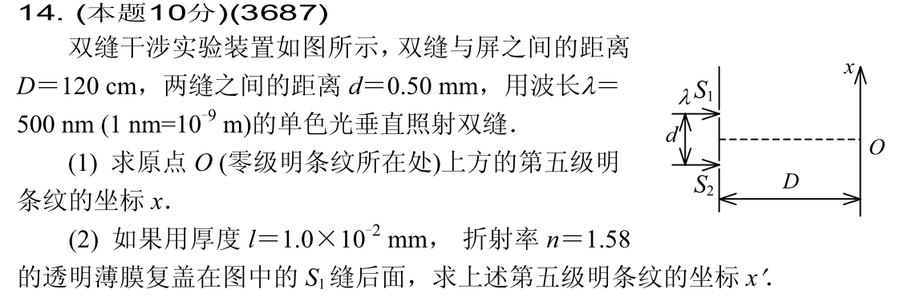
1. 双缝干涉实验装置如图所示，双缝与屏之间的距离 D=120cm，两缝之间的距离 d=0.50mm，用波长 λ = 500nm 的单色光垂直照射双缝。
(1) 求原点O上方的第五级明条纹的坐标 x；
(2) 如果用厚度 l=1.0*10⁻²mm 折射率为 n=1. 58 的透明薄膜覆盖在图中 S₁ 缝的后面，求上述第五级明条纹的坐标 x'。
解：
(1)已知双缝与屏之间的距离
两缝之间的距离
用波长
的单色光垂直照射双缝。
光程差

Slide 2
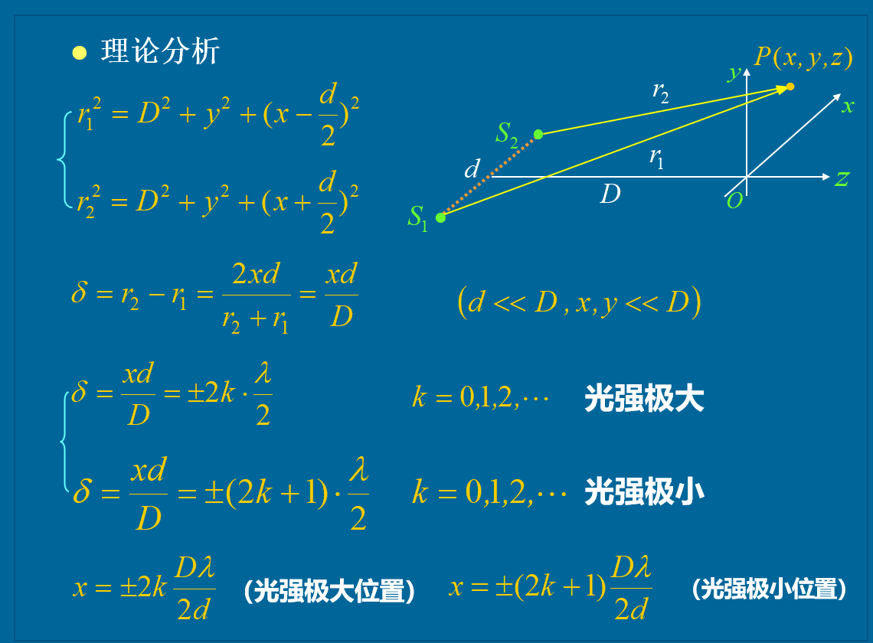

Slide 3
原点O上方的第五级明条纹的坐标
(2)如果用厚度 折射率为 的透明薄膜覆盖在图中 缝的后面，
此时光程差

Slide 4
第五级明条纹的坐标

Slide 5
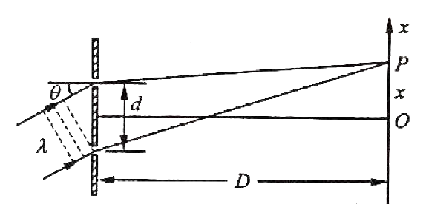
2. 如果有一双缝被波长为 λ = 6000Å 的平行单色光照射。入射角 θ=π/6，双缝平面与幕之间的垂直距商 D=1.00m，两缝间距 d=0. 2mm，试求：
(1) 中央明条纹落在屏上什么位置?
(2) 这时 x<0 一侧的第K级明纹落在什么位置?
(3) 若在一缝上盖一折射率为 n=1. 5 的云母片，恰好又使中央明纹落在 O点，则此云母片应盖在哪条缝上，其厚度应为多少?
解：(1)由于入射光与双缝平面不垂直则光程差为

Slide 6
对于中央明条纹有
则
所以中央明条纹的位置处于
(2)对于 一侧的明纹有
则

Slide 7
因此
所以
一侧的第k级明纹处于
(3)
云母片盖在下缝可以使得中央明纹落在O点处，此时光程为

Slide 8
若要中央明纹落在O点处则
所以云母片的厚度为

Slide 9
3. 两块平板玻璃构成一个空气劈尖，如果用单色平行光垂直照射，在反射光中观察干涉条纹，条纹间距 0.35cm，若在空气劈尖中充入某种液体，条纹间距变为 0. 30cm，试求:
(1) 液体的折射率。
(2) 距棱边 3.15cm 处，在充入液体前后条纹明暗变化。
(3) 如果劈尖夹角 θ=10⁻⁴rad，那么用白光(波长范围 4000~7000Å )垂直照射时，彩色条纹在第几级开始重叠?
解：（1）充入液体前光程差为
相邻明条纹之间的空气层的厚度差为

Slide 10
则条纹间距为
充入液体后光程差为
相邻明条纹之间的液体层的厚度差为
此时的条纹间距为

Slide 11


所以液体的折射率为
（2）在距棱边 处，充入液体前
为暗纹
充入液体后
为明纹
（3）短波长 的 级与长波长 的 级 重合
$$λ_{1}=4000\dot{A}$$
$$λ_{2}=7000\dot{A}$$

Slide 12
所以从第二级开始重叠

Slide 13
4. 在折射率 n=1. 50 的玻璃上，镀上n’=1.35的透明介质薄膜。入射光垂直于介质表面照射，观察反射光的干涉，发现对 λ₁ = 600nm 的光波干涉相消对 λ₂ = 700nm 的光波干涉相长；且在 600nm 到 700nm 之间没有别的波长是最大限度相消或相长的情形。求所镀介质膜的厚度。
解：当入射光的波长为 时
当入射光的波长为 时
所以介质膜的厚度为

Slide 14
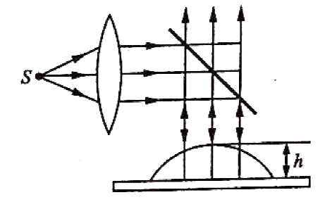
5. 一实验装置如图所示，一块平面玻璃片上放一油滴，当油滴展开成油膜时，在单色光(波长 λ= 5760*10⁻¹⁰m )垂直入射情况下，从反射光中观察油膜所形成的干射条纹(油的折射率为 n₁=1.60，玻璃的折射率 n₂=1.50)。
(1) 当油膜最高点与玻璃片的上表面相距 h = 8640*10⁻¹⁰m 时，可看到几条明纹?明条纹所在处油膜的厚度各是多少?油膜最高处明暗程度如何?
(2) 在油膜扩展过程中，所看到
的干射条纹如何变化?
解：（1）光程差为
光程差的取值范围

Slide 15
当光程差
产生明条纹
根据光程差的取值范围可知明条纹有5条
将 代入可知
油膜最高处光程差为 处于明暗过渡区域
（2）
最外暗环逐渐向中心扩大，中心点明暗交替变化，条纹级数逐渐减少。

Slide 16
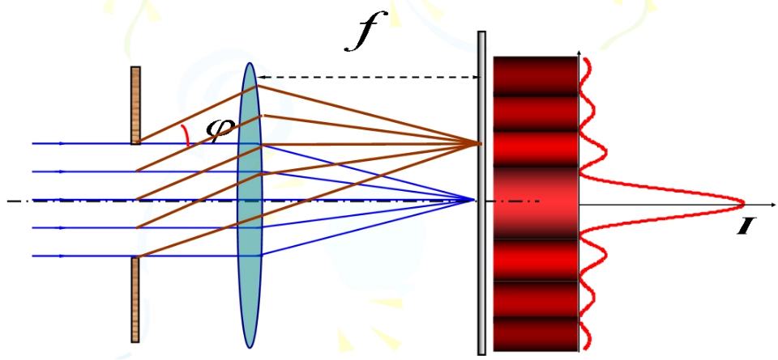

6. 在夫琅禾费单缝衍射实验中，如果缝宽 a 与入射光波长 λ 的比值分别为 (1) 1， (2) 10， (3) 100，试分别计算中央明条纹边缘的衍射角，再讨论计算结果说明什么问题。
解：夫琅禾费衍射（两个第一级暗纹之间的区域即中央明纹）
产生暗条纹
产生明条纹

Slide 17
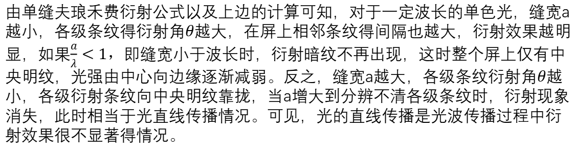
由单缝夫琅禾费衍射公式以及上边的计算可知，对于一定波长的单色光，缝宽a越小，各级条纹得衍射角$θ$越大，在屏上相邻条纹得间隔也越大，衍射效果越明显，如果$\frac{a}{λ}<1，$即缝宽小于波长时，衍射暗纹不再出现，这时整个屏上仅有中央明纹，光强由中心向边缘逐渐减弱。反之，缝宽a越大，各级条纹衍射角$θ$越小，各级衍射条纹向中央明纹靠拢，当a增大到分辨不清各级条纹时，衍射现象消失，此时相当于光直线传播情况。可见，光的直线传播是光波传播过程中衍射效果很不显著得情况。

Slide 18
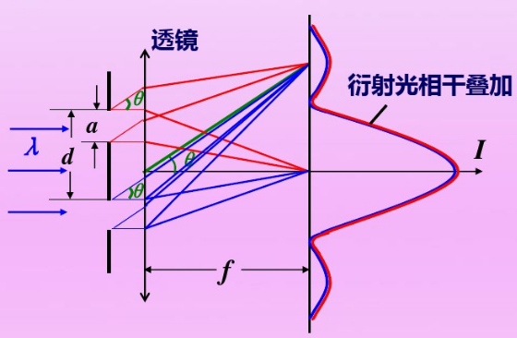

7. 波长为 λ=600nm 的单色光垂直入射到一光栅上，第二级、第三级谱线分别出现在衍射角 φ₁、 φ₂ 满足下式的方向上，即 sinφ₁=0.20，sinφ₂=0. 30，第四级缺级，试求：
(1) 光栅常数等于多少?
(2) 光栅上狭缝宽度有多大?
(3) 理论上可能出现的全部光谱线的条数。
解：（1）由光栅方程
和 时
得光栅常数

Slide 19
（2）由光栅方程
和单缝衍射的暗纹条件
可得缺级的级数
因第四级缺级则
狭缝宽度

Slide 20
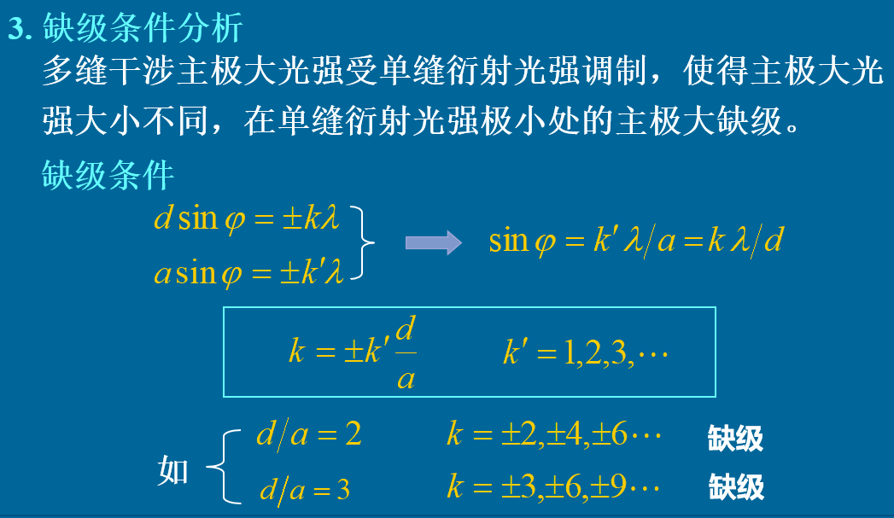

Slide 21
(3) 在光栅方程中，令
可解得
的主极大在
处，实际不可见，
其中
缺级。
所以，在光屏上可观察到的全部明条纹的级次为
$$k=0,±1,±2,±3,±5,±6,±7,±9共15条。$$

Slide 22
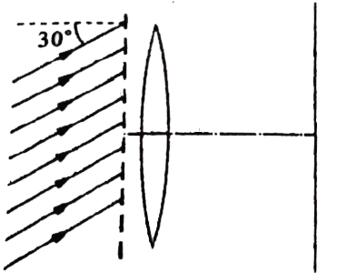
8. 波长为 500nm 的单色平行光以 30°入射角照射到光栅上，发现原来在垂直照射时中央明条纹的位置现在变为第二级谱线的位置，试求：
(1) 光栅常数；
(2) 现在最多能看到第几级明纹；
(3) 用波长范围为600nm~650nm的光垂直照射，谱线是否重叠?

Slide 23
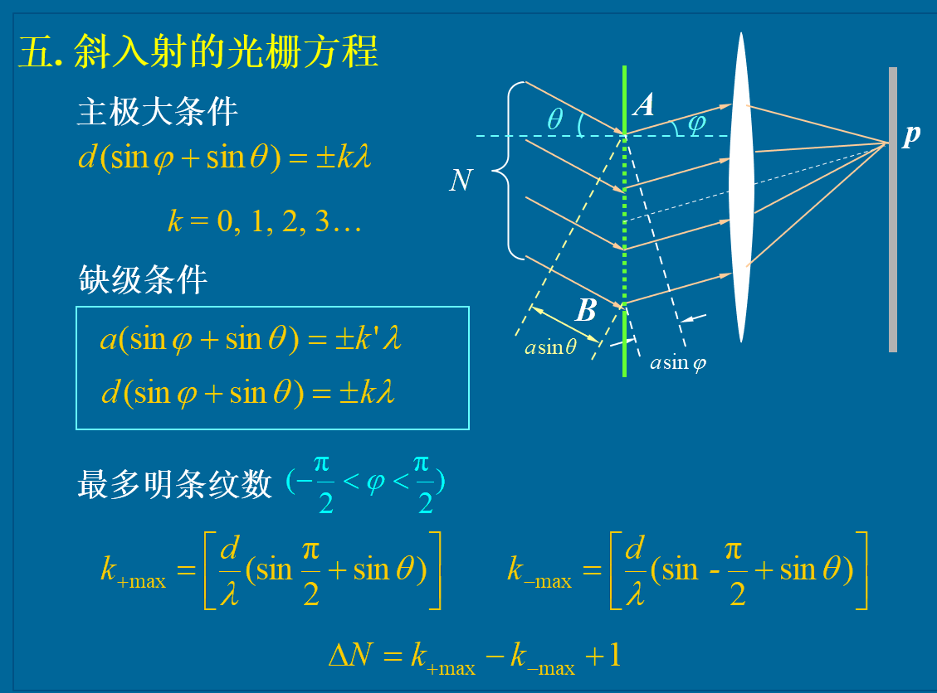

Slide 24
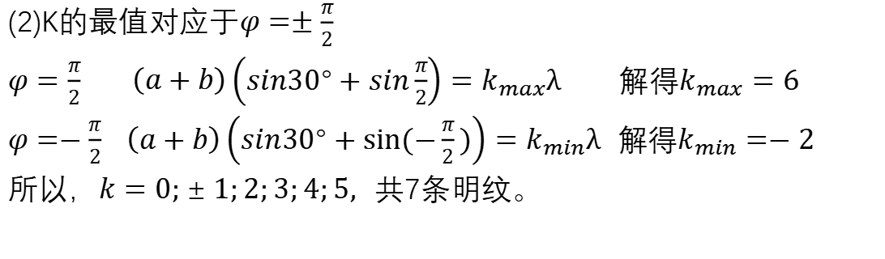
解： (1) 斜入射时，
原中央明纹处，$φ=0;$
第二级光谱 $k=2, θ=30°$
$光栅常数$
(2)K的最值对应于$φ=±\frac{π}{2}$
$φ=\frac{π}{2} \left(a+b\right)\left(sin30°+sin\frac{π}{2}\right)=k_{max}λ$ 解得$k_{max}=6$
$φ=−\frac{π}{2} \left(a+b\right)\left(sin30°+sin⁡(−\frac{π}{2})\right)=k_{min}λ$ 解得$k_{min}=−2$
所以，$k=0;±1;2;3;4;5, 共$7条明纹。

Slide 25

（3）$λ_{1}=600nm, λ_{2}=650nm$
谱线重叠条件：$λ_{1}\left(k+1\right)=λ_{2}k 解得k=12$
对于$λ_{1}，k_{1}≤\frac{a+b}{λ_{1}}=3.33$
对于$λ_{2}，k_{2}≤\frac{a+b}{λ_{2}}=3.07$
所以谱线不会重叠。

Slide 26
9. 两个偏振片P₁、P₂ 叠在一起，其偏振化方向之间的夹角为 30°。一束强度为 I₀ 的光垂直入射到偏振片上。已知该入射光由强度相同的自然光和线偏振光混合而成，现测得连续透过两个偏振片后的出射光强与 I₀ 之比为 9/16，试求入射光中线偏振光的光矢量方向。

Slide 27
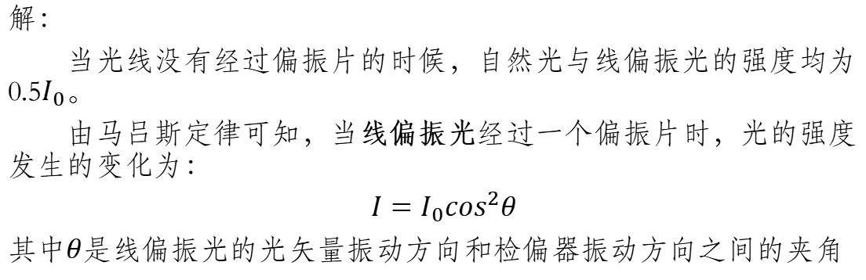
解：
当光线没有经过偏振片的时候，自然光与线偏振光的强度均为0.5$I_{0}。$
由马吕斯定律可知，当线偏振光经过一个偏振片时，光的强度发生的变化为：
$I=I_{0}cos^{2}θ$
其中$θ$是线偏振光的光矢量振动方向和检偏器振动方向之间的夹角

Slide 28



自然光
$P_{1}$方向线偏振光
$P_{2}$方向偏振光
和为$\frac{9}{16}I_{0}$
 | 初始自然光
强度
 | 初始线偏光
强度
$$θ=0$$
即入射光中的线偏振光方向与$P_{1}$偏振片的方向一致

Slide 29
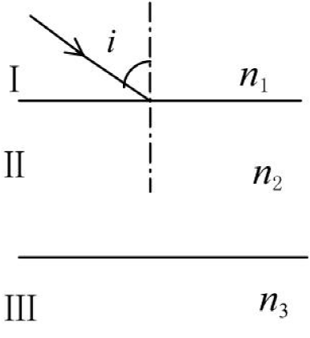
10. 如图安排的三种透光媒质 Ⅰ、Ⅱ、Ⅲ，其折射率分别为 n₁=1.33，n₂=1.50， n₃=1。两个交界面相互平行。一束自然光自媒质Ⅰ中入射到 Ⅰ 与 Ⅱ 的交界面上，若反射光为线偏振光，
(1) 求入射角 i；
(2) 媒质 Ⅱ、Ⅲ 界面上的反射光是不是线偏振光? 为什么?

Slide 30
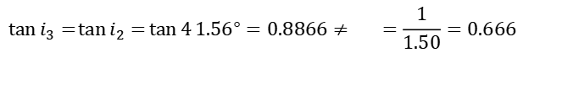


分析：自然光以布儒斯特角入射到介质表面时，其反射光为线偏振光。
$$\tan{i}=\frac{n_{2}}{n_{1}}$$
$$i=arctg(\frac{n_{2}}{n_{1}})=arctg(\frac{1.50}{1.33})=48.44^{∘}$$
（1）由布儒斯特定律，
$$i_{2}$$
$$i_{3}$$
（2）设在媒介中的折射角为$i_{2},$ 则
在II与III分界面上，
$$\tan{i_{3}=}\tan{i_{2}}=\tan{4}1.56°=0.8866≠ =\frac{1}{1.50}=0.666$$
所以II与III界面上的反射光不是线偏振光。

